Slide 1


ỦY BAN NHÂN DÂN QUẬN LONG BIÊN
TRƯỜNG TIỂU HỌC ĐÔ THỊ VIỆT HƯNG
BÀI GIẢNG ĐIỆN TỬ
KHỐI 3
MÔN: TN&XH

Slide 2

Tự nhiên và xã hội
Bài 15 - Tiết 2

Slide 3


Slide 4



Slide 5
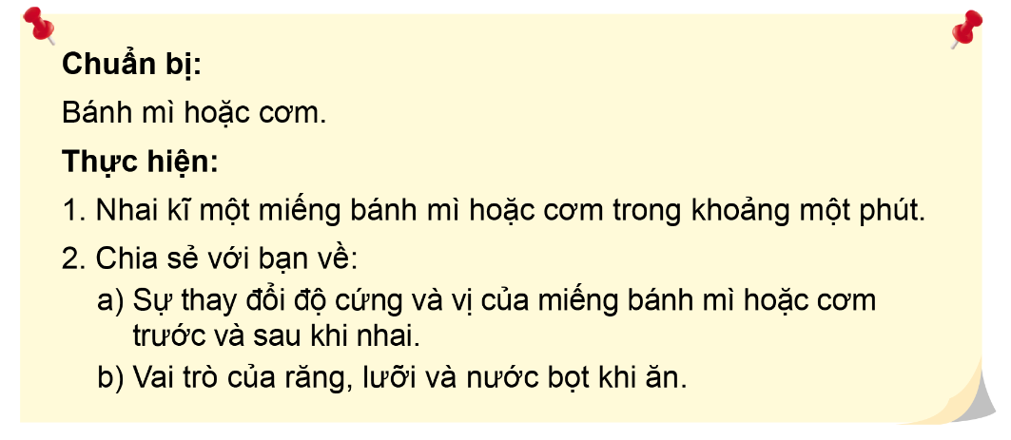
Khám phá sự tiêu hoá thức ăn ở khoang miệng

Slide 6


Slide 7
Ở khoang miệng, thức ăn được nghiền nhỏ, nhào trộn, tẩm ướp. Khi nhai kĩ, nước bọt sẽ giúp biến đổi một lượng nhỏ thức ăn chứa chất bột như bánh mì, cơm, ... thành đường.

Slide 8


Slide 9
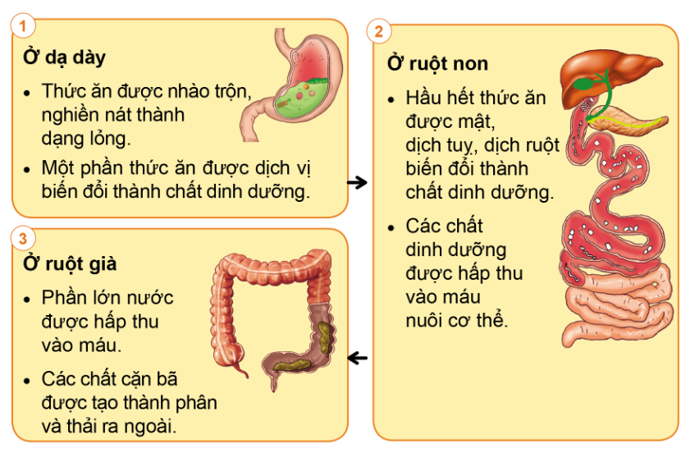
Chỉ và nói quá trình tiêu hóa thức ăn ở dạ dày, ruột non, ruột già trong các hình dưới đây.

Slide 10

Quá trình tiêu hoá thức ăn trong cơ quan tiêu hoá gồm bốn giai đoạn:
1. Lấy vào: Nhai và nuốt thức ăn ở miệng qua thực quản.
2. Tiêu hoá: Biến đổi thức ăn thành chất dinh dưỡng ở dạ dày và ruột non.
3. Hấp thu: Lấy chất dinh dưỡng vào máu để nuôi cơ thể ở ruột non.
4. Thải ra: Loại bỏ các chất cặn bã ở ruột già ra ngoài cơ thể qua hậu môn.

Slide 11
Kể về việc ăn uống hằng ngày của em.
Em có nhận xét gì về lượng thức ăn, đồ uống được đưa vào cơ thể và lượng cặn bã thải ra?

Slide 12


CÙNG CHIA SẺ TRƯỚC LỚP

Slide 13
Cơ quan tiêu hoá có chức năng gì?
Thảo luận nhóm 4

Slide 14
Cơ quan tiêu hoá có chức năng biến đổi thức ăn thành các chất dinh dưỡng nuôi cơ thể và thải các chất cặn bã ra ngoài.

Slide 15


